Slide 1
באור הסוגיות
במסכת ראש השנה
בעריכת הרב אברהם טרכטינגוט
התמונות מתוך תוכנת stellarium
הפקה וביצוע ר. ט. – 0772102202
להזמנת הרצאות בנושאים אלו: 052-765-2935

Slide 2
דף יא'
נטל ב' כוכבים מכימה

Slide 3
ראש השנה דף יא: - יב.

Slide 4
המזלות הינם קבוצות כוכבים הנמצאים ב"גלגל השמיני" מסביב למישור הקפת כוכבי הלכת

Slide 5
כך יוצא שכל כוכבי הלכת נראים נעים על רקע המזלות

Slide 6
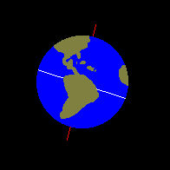
כיוון שכדור הארץ מסתובב סביב עצמו כל 24 שעות, יוצא שבכל יום אנו רואים את כל 12 המזלות

Slide 7
כל המזלות מסודרות על קו המילקה בתמונה נראים המזלות מתאומים ושור במזרח ועד לגדי במערב

Slide 8
כל שעתיים עולה מהמזרח מזל אחד

Slide 9
וכנגדו שוקע במערב מזל אחד

Slide 10
כמובן שאת המזל בו נמצאת השמש (מזל החודש) לא נצליח לראות כיון שהוא זורח ושוקע עם השמש

Slide 11
כימה זהו צביר של כוכבים הנמצא בין טלה לשור בתמונה מוקף בריבוע, ממנו ד' לקח ב' כוכבים והביא מבול

Slide 12
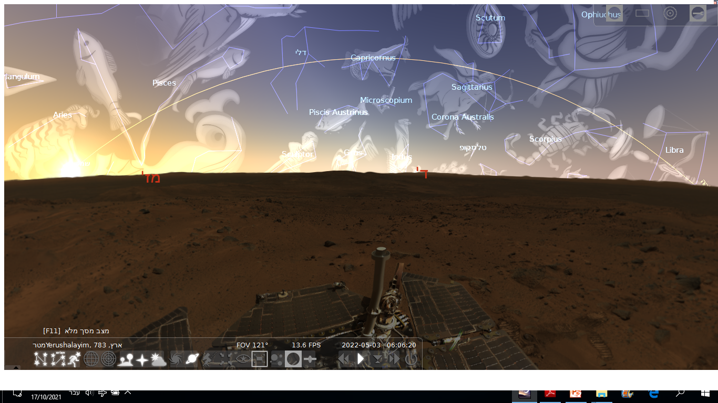
בחודש ניסן השמש בטלה ונמצא שכשעולה במזרח שוקע כנגדו מאזניים במערב

Slide 13
ובחודש אייר כשהשמש זורחת במזל שור, נמצא טלה עולה שעתיים קודם ובמשך היום נמצא במצב של שקיעה וזהו "מזל כימה שוקע ביום"

Slide 14
ואילו בחודש חשוון בו זורחת השמש עם מזל עקרב

Slide 15
נמצא שעוד טרם שקעה השמש במערב עולה טלה במזרח וזה "מזל כימה עולה ביום"

Slide 16
לתוס' הגירסא לרבי אליעזר "יום שמזל כימה שוקע ביום" כיון שבמרחשוון כשהשמש זורחת בעקרב במזרח כבר שקעו טלה ושור במערב

Slide 17
ואילו לרבי יהושע שהמבול היה באייר גרסינן "יום שמזל כימה עולה בו" שכשהשמש עולה במזרח כבר כימה [שמקומו מסומן בריבוע] נמצא מעל האופק

Slide 18
סוף

